Slide 1
펄어비스 인재양성 프로젝트
소프트웨어융합학과 2018103258 임형준

Slide 2
개요
구현 진행 상황
겪고 있는 어려움
다음 주차 진행 내용

Slide 3
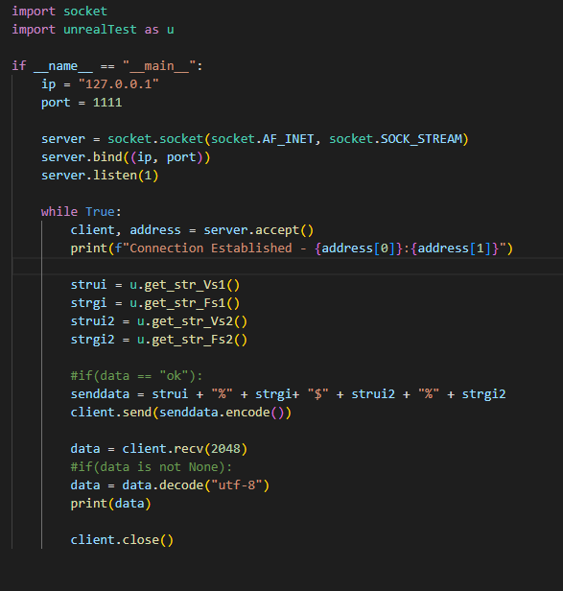
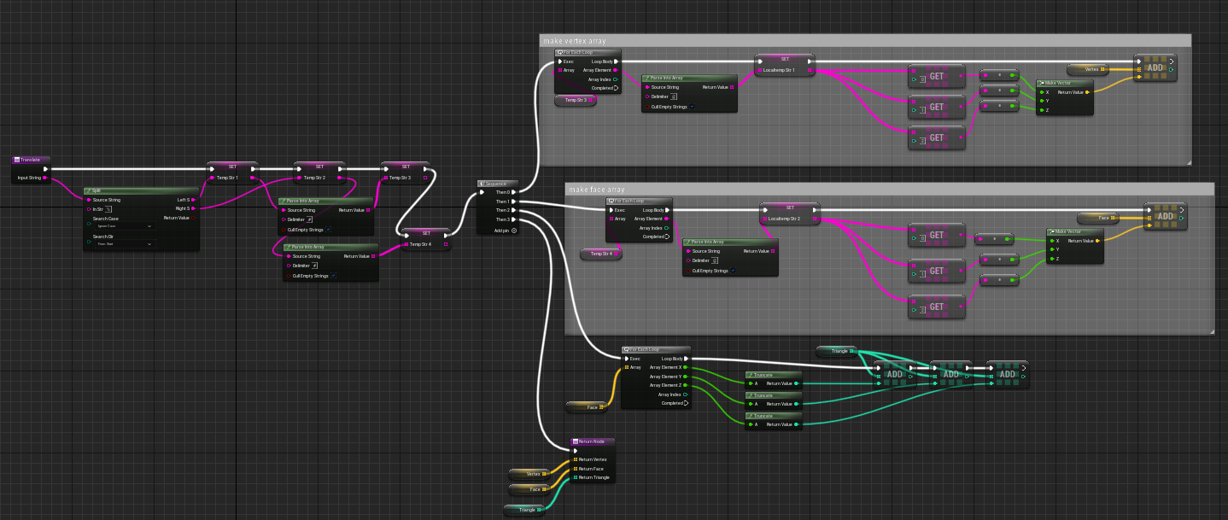
구현 진행 상황
TCP 통신
파이썬 TCP
- 파이썬에서 compute_mode와 impact_projection을 한 결과를 언리얼로 보내기
- 언리얼에서는 통신으로 받은 문자열을 vertex(vector array) 와 face(int array)로 변환

Slide 4
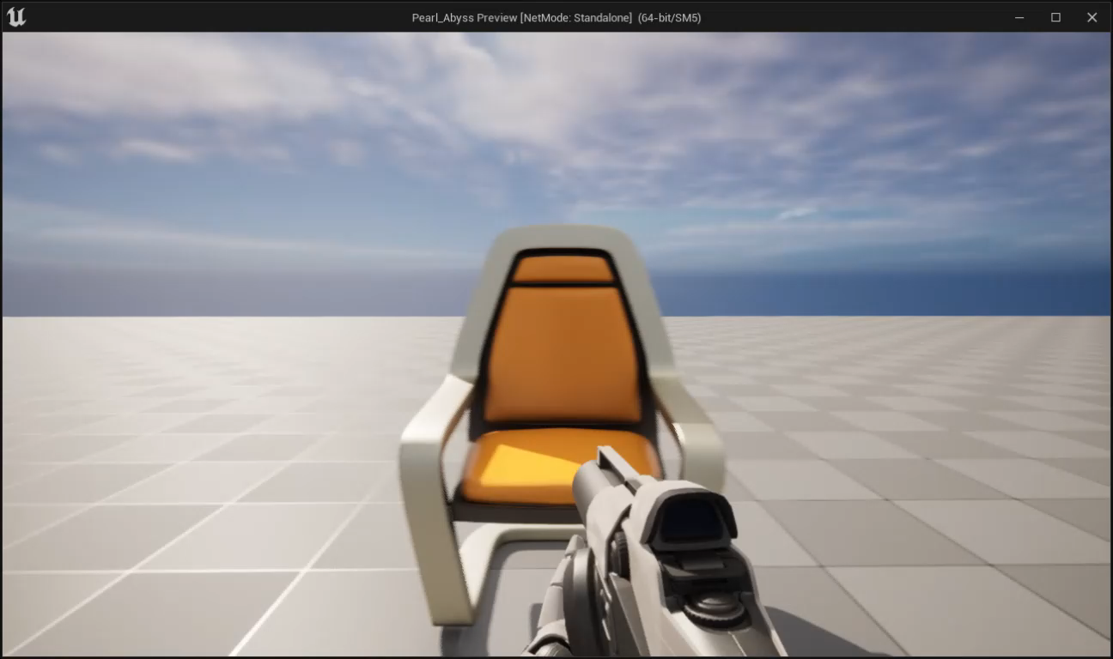
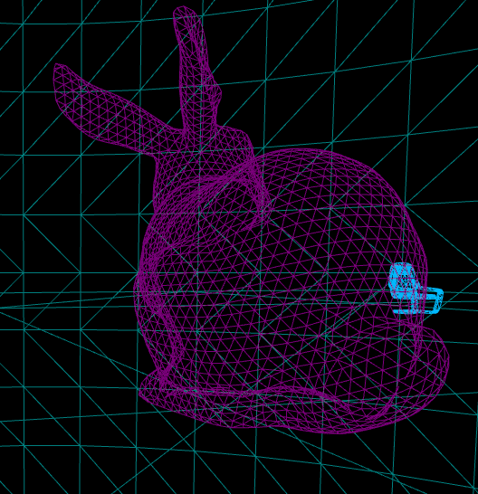
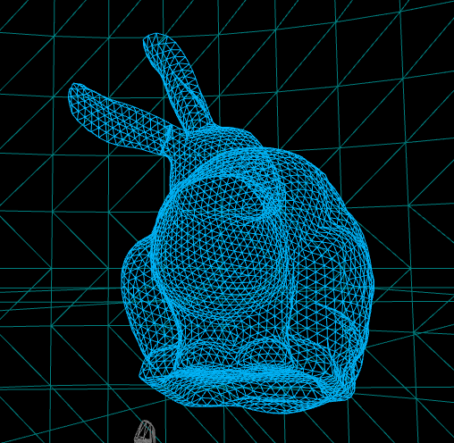
구현 진행 상황
Procedural mesh code 분석
언리얼 내부 구현 코드 분석
- KismetProceduralMeshLibrary
- ProceduralMeshComponent
- SliceProceduralMesh 수정

Slide 5
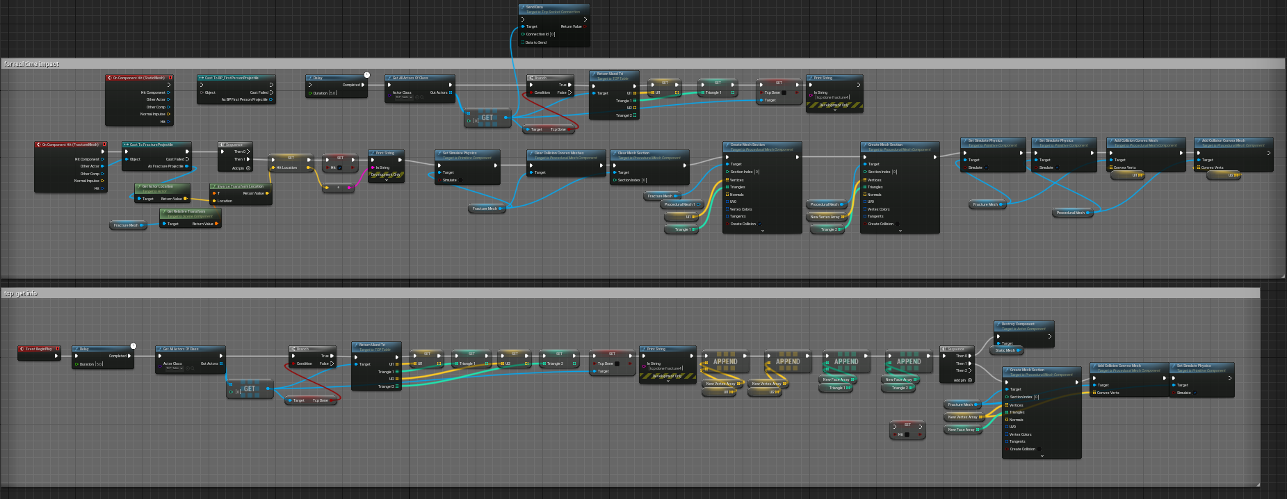
구현 진행 상황
Procedural mesh 이용
언리얼 Procedural mesh 이용
- vector array & int array -> create mesh section
- vertex와 face로 mesh 생성 + collision 생성

Slide 6
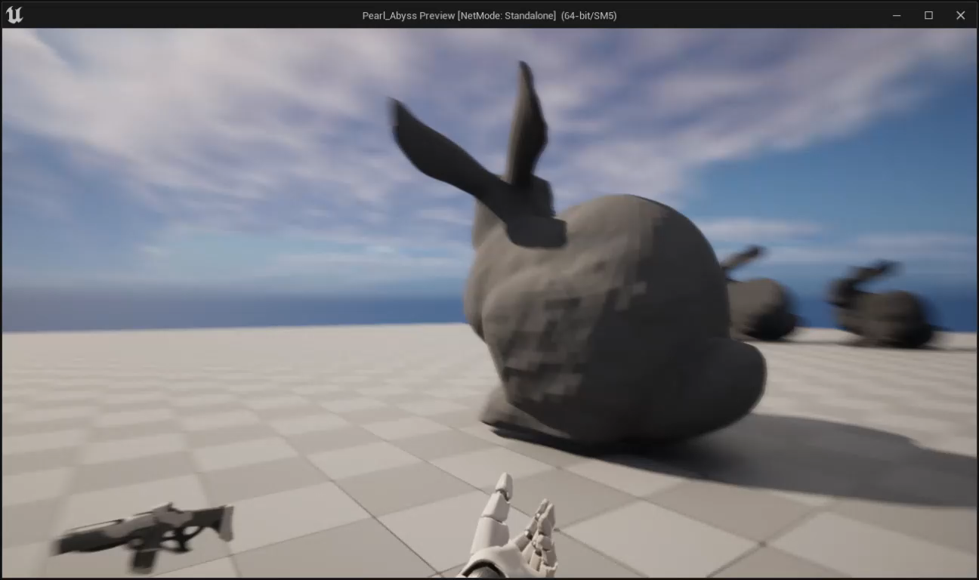
구현 진행 상황
Unreal Runtime
미리 지정한 impact 값 대입
- impact 값을 파이썬에 직접 대입하여 impact_projection을 수행 한 결과로 mesh 생성

Slide 7
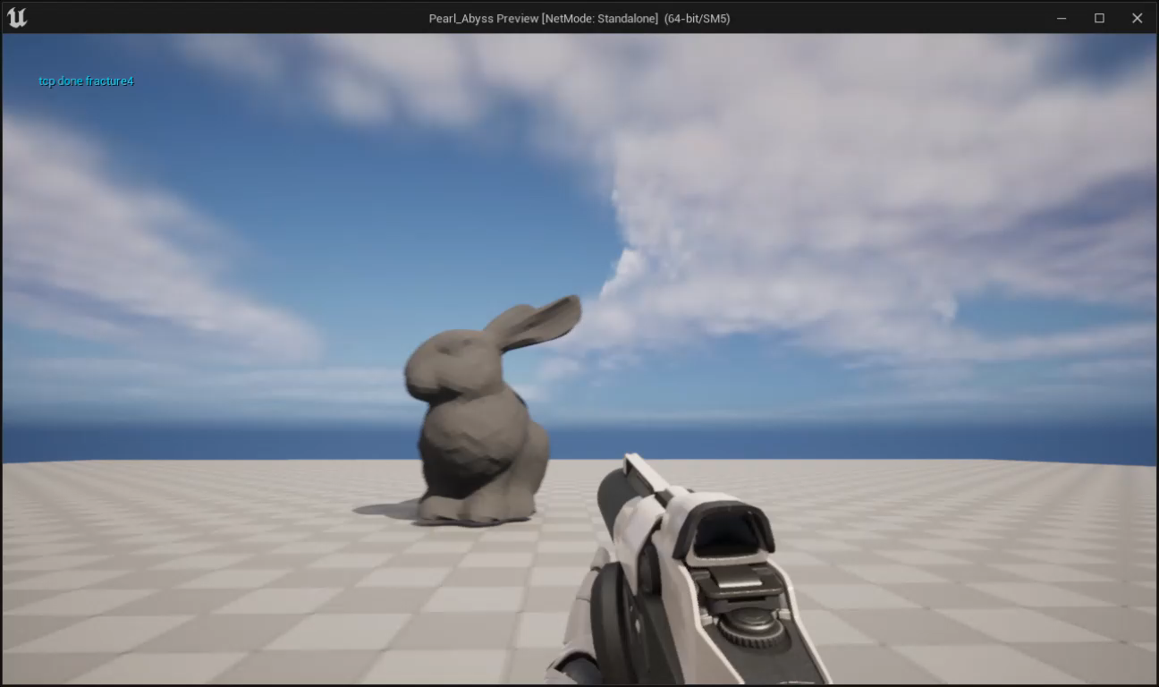
구현 진행 상황
Unreal Runtime
Impact를 가했을 때
- impact를 준 상황에서는 mesh의 위치가 이상하게 변하는 현상 발생
- procedural mesh 생성 시 projectile의 force 때문에 발생한 문제로 예상

Slide 8
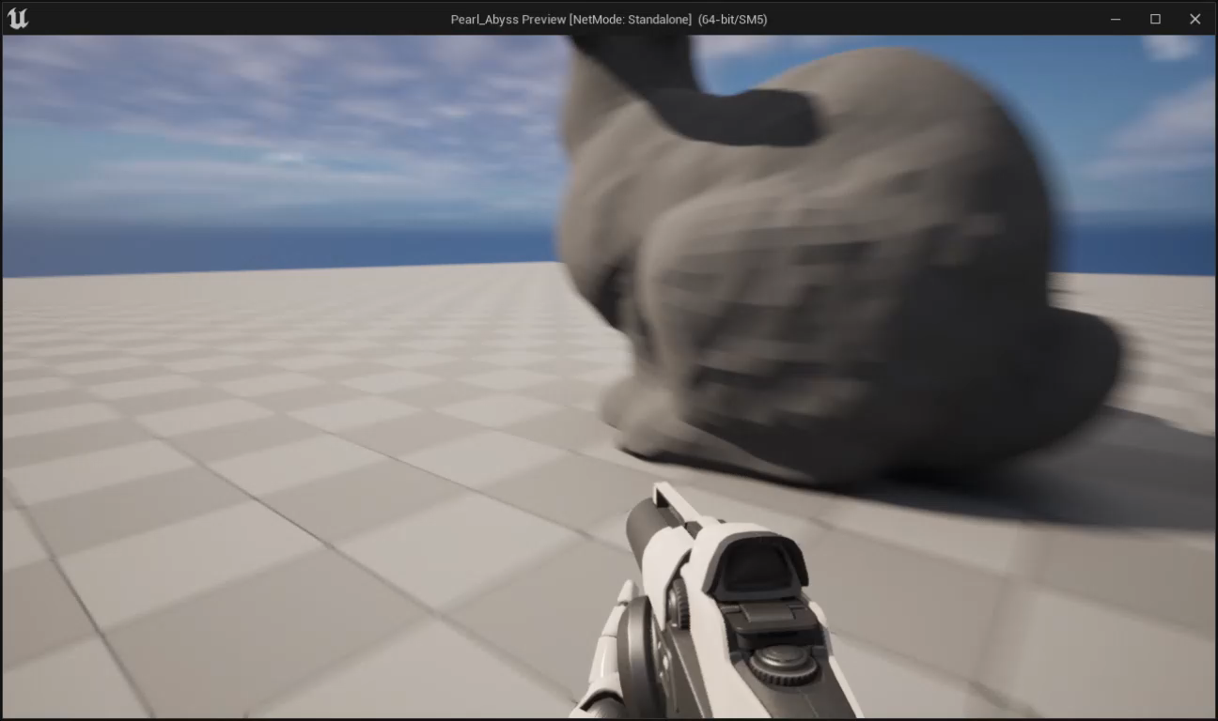
구현 진행 상황
Unreal Runtime
Impact 가했을 때 문제 수정

Slide 9
겪고 있는 어려움
TCP 통신 관련 공부

Slide 10
다음 주차 진행 내용
TCP 통신을 수정하여 실시간 impact가 들어왔을 때 계산하는 과정 적용
현재 2개의 조각으로 fracture되는 것만 가능 -> impact결과에 따라 여러 개로 부서지는 것 구현
Texture, normal 값 적용

